Slide 1
Неделя педагогических технологий
Петряшова Татьяна Сергеевна, учитель МОУ СО школы№2 городского округа - город Галич Костромской области

Slide 2
Великая цель образования – это не знания, а действия.
Г. Спенсер
Интерес к активным методам обучения вызван острой потребностью улучшить современную дидактическую систему и сделать это с
наименьшим риском, т.е. за счет мастерства педагога, а не перегрузки
овладения учебным материалом. Активное обучение предполагает использование такой системы методов, которая направлена главным образом не на изложение преподавателем готовых знаний, их запоминание и воспроизведение, а на самостоятельное овладение учащимися знаниями и умениями в процессе активной мыслительной и практической деятельности.

Slide 3
Целесообразность транслирования
обобщение опыта использования активных методов обучения
формирование методической копилки
оказание методической помощи молодым педагогам при подготовке к урокам

Slide 4
Активные методы обучения – это методы, которые побуждают учащихся к активной мыслительной и практической деятельности в процессе овладения учебным материалом.
высокая степень самостоятельности, инициативности
развитие социальных навыков
сформированность умения добывать знания и применять их на практике
развитие творческих способностей
ДОСТОИНСТВА

Slide 6
ЭТАПЫ УРОКА | АМО, ИСПОЛЬЗУЕМЫЕ НА ЭТАПЕ
Организационный момент | Игровой метод: игры-приветствия, загадки, ребусы, сказочные герои Видеофрагменты Метод «классическая пара» Информационные технологии
Актуализация знаний Проверка домашнего задания | Индивидуальные задания Самостоятельная работа Работа с интерактивными картами Информационные технологии
Изучение нового материала | Проблемное обучение Мозговой штурм Исследовательский метод Метод проектов Кейс-метод Информационные технологии
Закрепление нового материала | Групповая дискуссия Игровые методы Круглый стол Квесты Информационные технологии
Рефлексия | Метод 6 шляп Метод незаконченное предложение
Домашнее задание | Олимпиады Конкурсы Информационные технологии

Slide 7
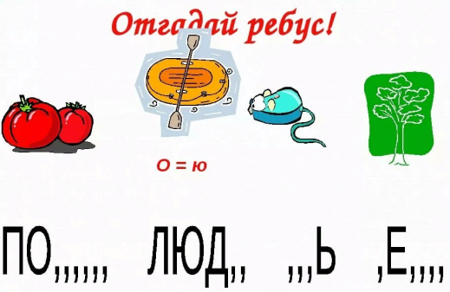
Организационный момент
Игровой метод: игры-приветствия, загадки, ребусы, сказочные герои
Видеофрагменты
Метод «классическая пара»

Slide 8
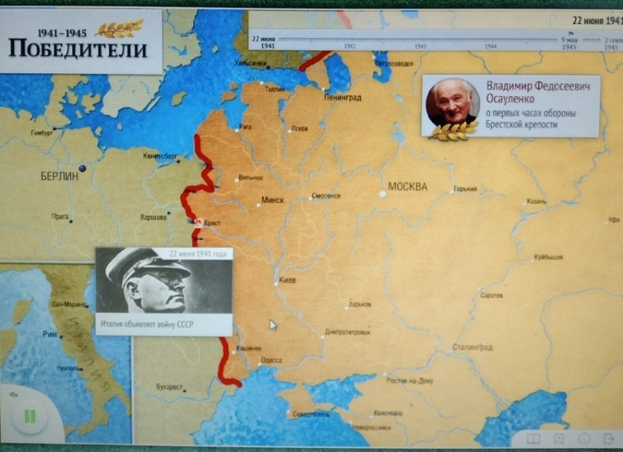
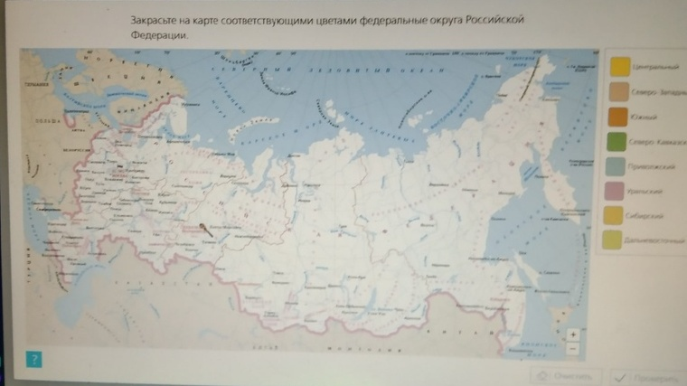
Актуализация знаний. Проверка домашнего задания
Индивидуальные задания
Самостоятельная работа
Работа с интерактивными картами

Slide 9
Изучение нового материала
Строится с учетом психологической теории деятельности, по которой продуктивное мышление человека начинается с проблемной ситуации, с проблемы.
система познавательных задач, отражающих основное содержание темы
общение диалогического типа, предметом которого является вводимый учителем материал
ЭЛЕМЕНТЫ ПРОБЛЕМНОГО ОБУЧЕНИЯ

Slide 10
Примеры проблемных заданий
ПРИМЕР №1
Тема: «Политическая раздробленность Руси»
«Киевская Русь была зерном, из которого вырос колос, насчитывающий несколько зерен – княжеств». (Б.А. Рыбаков)
ПРИМЕР №2
Тема: «Россия во второй половине XIX века»
Какая из приведенных оценок характера и результатов крестьянской реформы 1861 г. Вам кажется более правильной?
По мнению Б.А. Рыбакова феодальная раздробленность на Руси – это процесс закономерный и относительно прогрессивный. Прав ли академик Б.А. Рыбаков, давая такую оценку феодальной раздробленности на Руси?
1. Реформа 1861 г- вынужденная уступка крепостников
2. Реформа 1861 г-компромисс между крепостниками и либералами
3. Реформа 1861 г не дала крестьянам ни свободы, ни земли
4. Реформа 1861 г окончательно решила крестьянский вопрос
5. Реформа 1861 г- хитрая уловка самодержавия и крепостников

Slide 11
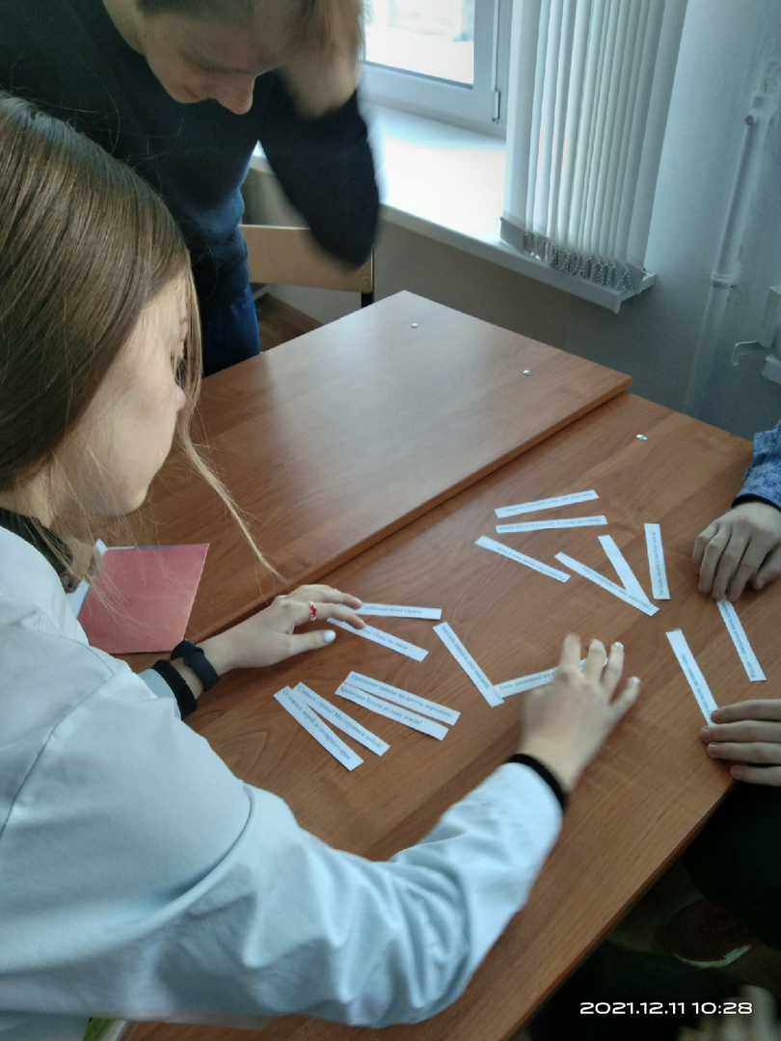
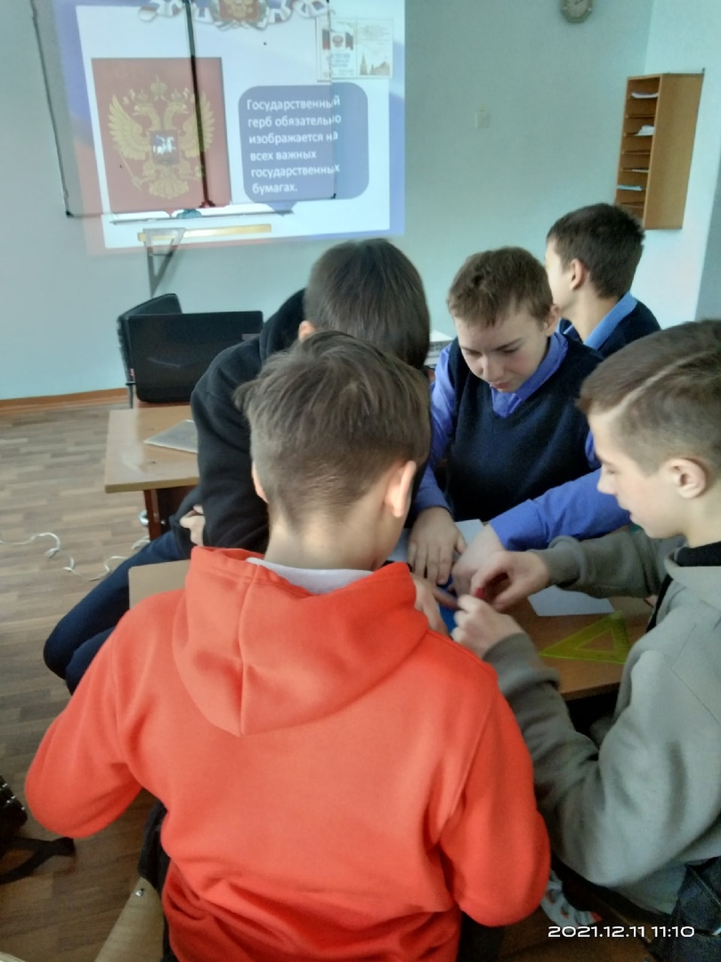
Понятие:
Это творческая (креативная) дискуссия, проводящаяся для того, чтобы получить как можно больше идей для решения какой-то проблемы
Цель:
творческое усвоение учебного материала;
связь теоретических знаний с практикой;
активизация учебно-познавательной деятельности обучаемых;
формирование способности концентрировать внимание и мыслительные усилия на решении актуальной задачи;
формирование опыта коллективной мыслительной деятельности

Slide 12
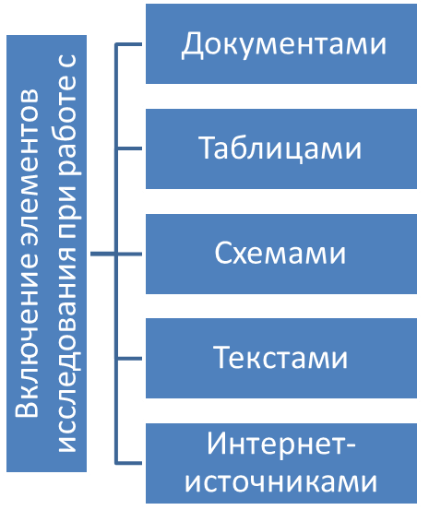
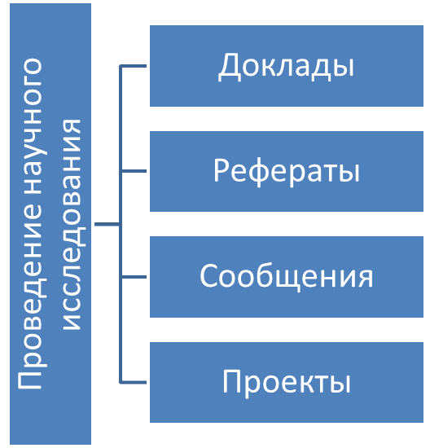
Это метод организации обучения, при котором обучающиеся ставятся в положение исследователя: самостоятельно выдвигают гипотезу, подтверждают или опровергают её, исходя из известных данных, делают выводы и обобщения, постигают ведущие понятия и идеи, а не получают их в готовом виде

Slide 13
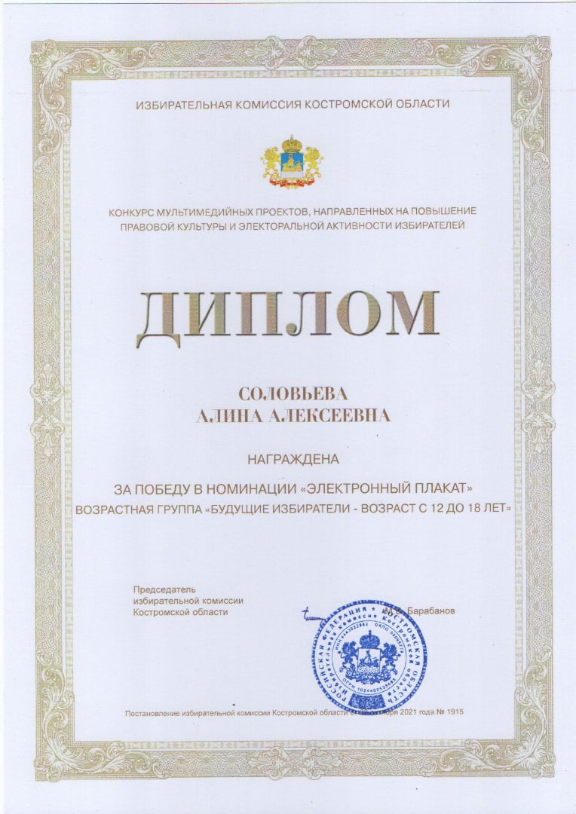
Обучающиеся занимаются исследовательской деятельностью как на учебных занятиях, так и во внеурочное время, представляя свои научные работы на Всероссийские и Региональные конкурсы.

Slide 14
Метод проектов
Проектирование – это деятельность, направленная на разработку алгоритма реализации идеи (замысла)
Проект – форма организации целенаправленной деятельности, направленной на реализацию идеи

Slide 15
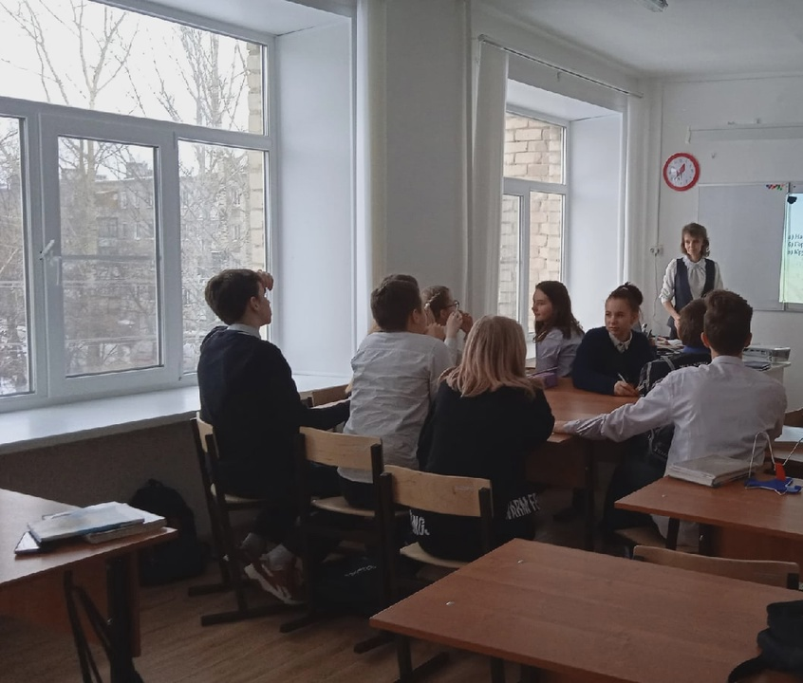
Кейс-метод
Кейс (от англ. case – случай, ситуация, дело) – это описание конкретной проблемной ситуации из жизни.
Кейс может содержать описание решение этой проблемы.
Кейс-метод – это способ решения сложных проблем, не имеющих очевидного и однозначного ответа.

Slide 16
Закрепление нового материала
Анализ конкретных ситуаций
Разыгрывание ролей
Проблемное обучение
Технология критического мышления
Дидактические и учебные игры
АКТИВНЫЕ МЕТОДЫ ОБУЧЕНИЯ
Семинар-дискуссия
Мозговой штурм
«Круглый стол»

Slide 17
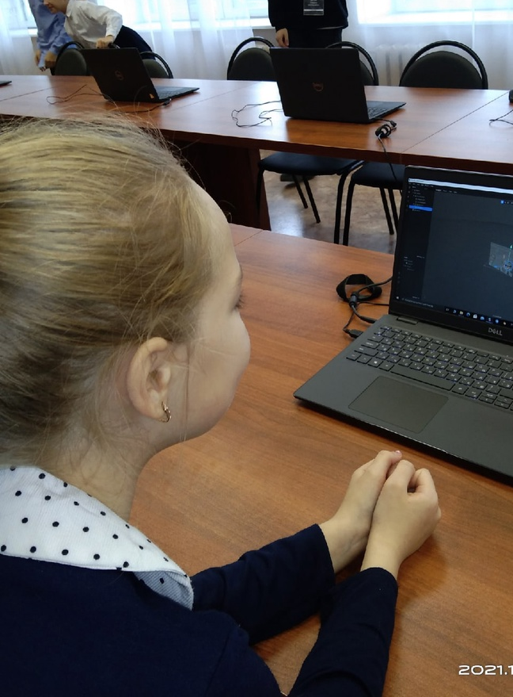
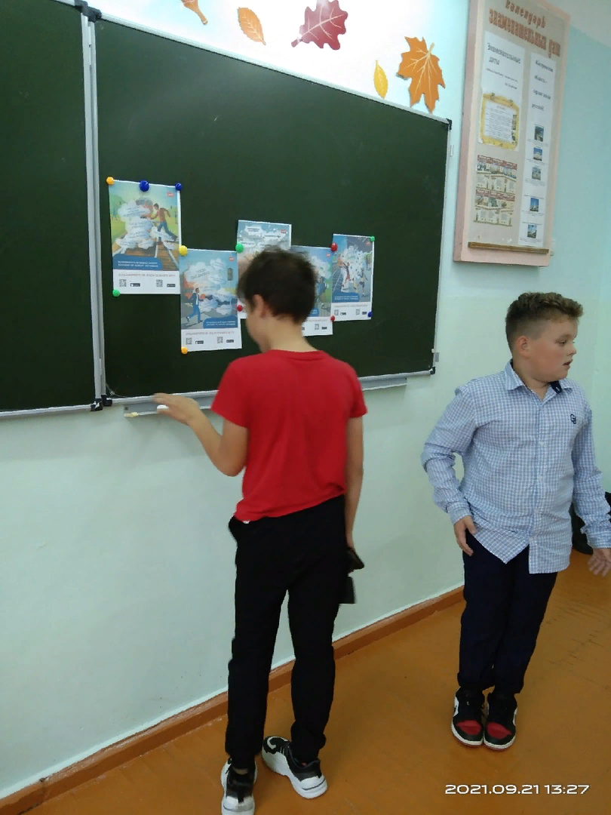
Notes:
17

Slide 18
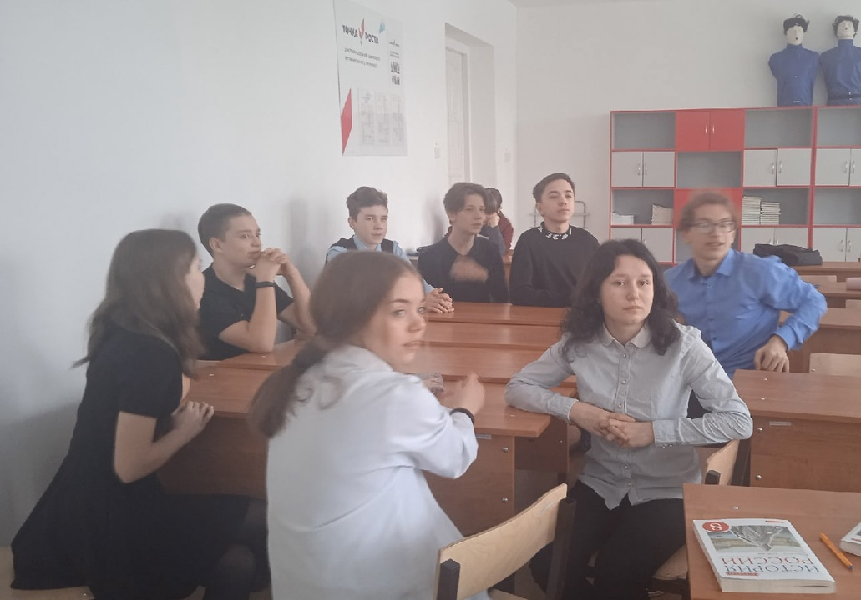
Понятие:
Это метод активного обучения, одна из организационных форм познавательной деятельности обучающихся, позволяющая закрепить полученные ранее знания, восполнить недостающую информацию, сформулировать умения решать проблемы, укрепить позиции, научить культуре ведения дискуссии
Характерная черта:
сочетание тематической дискуссии с групповой консультацией

Slide 19
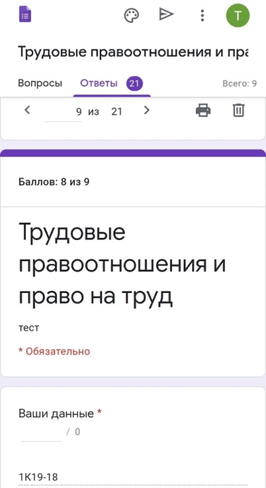
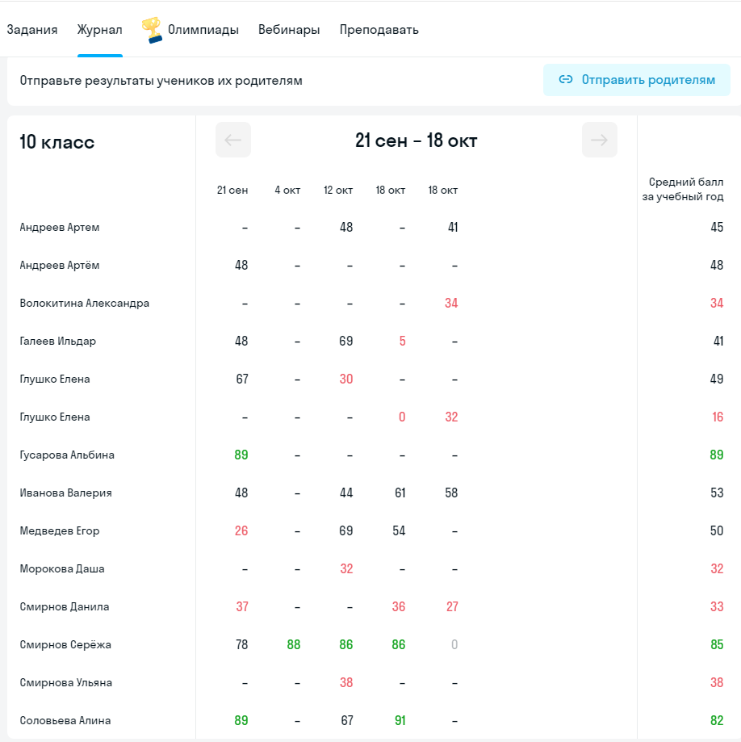
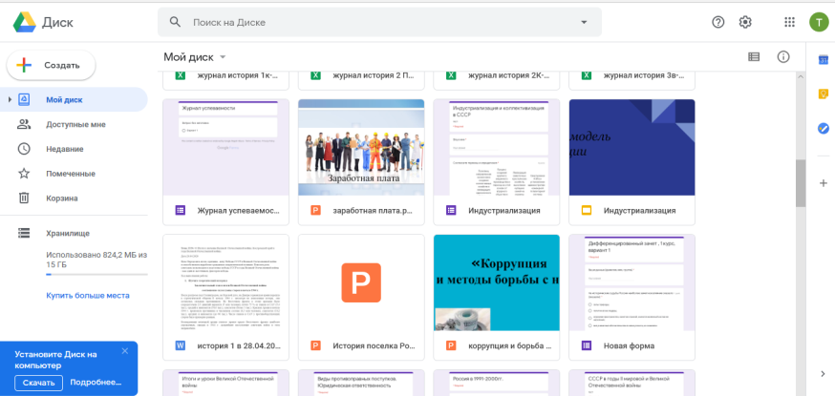
Информационные технологии

Slide 20
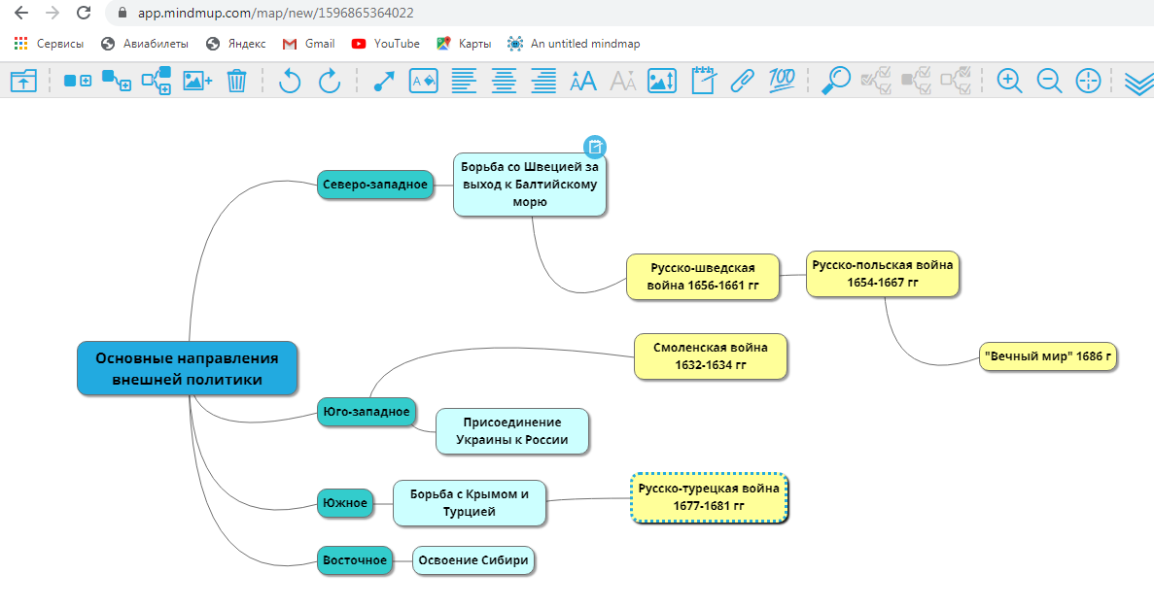
Информационные технологии
Интеллект-карты
https://app.mindmup.com

Slide 21
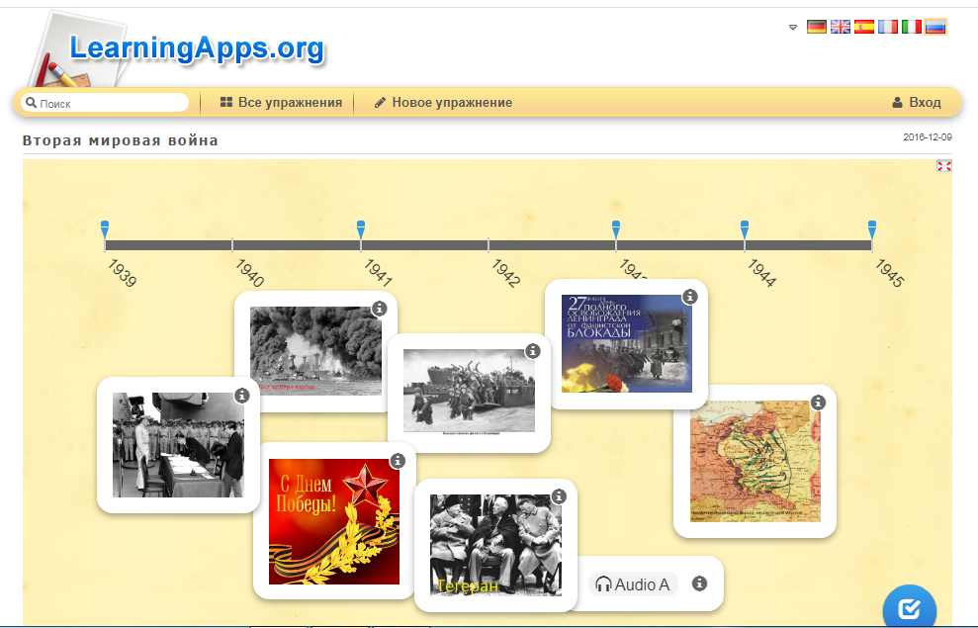
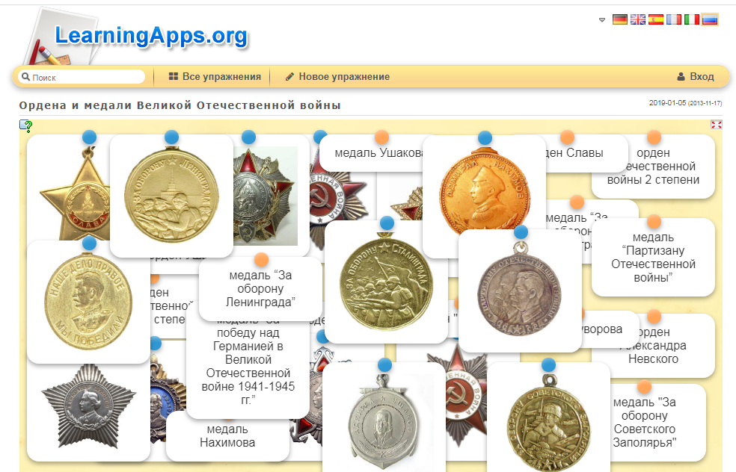
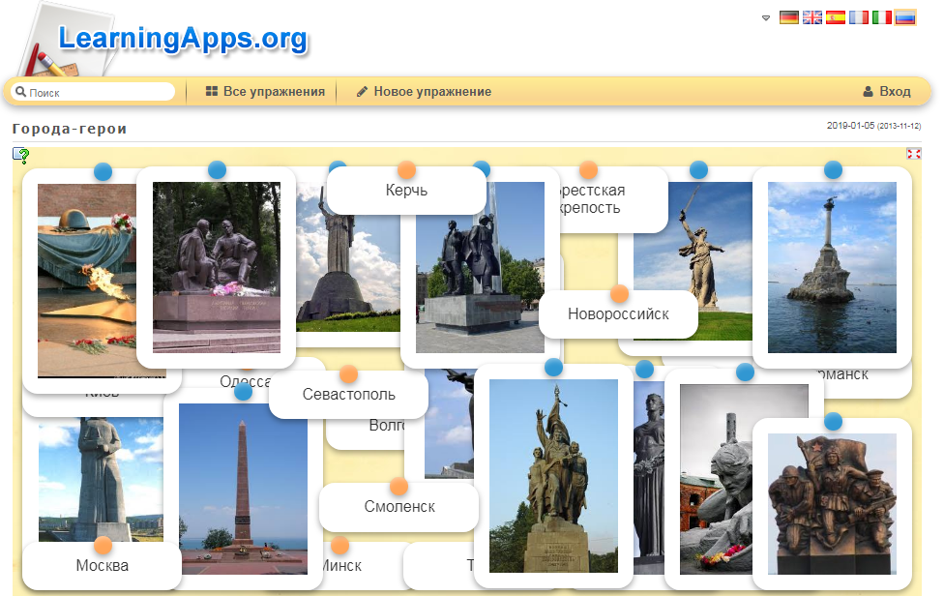
Информационные технологии
https://learningapps.org/2890198
https://learningapps.org/501519
https://learningapps.org/494017

Slide 22
Рефлексия
6
шляп мышления
Notes:
Как и на любом уроке – педагог должен подвести ребят к итогу. А итог можно проводить с помощью метода «Шесть шляп мышления». Для этого группа разбивается на 6 подгрупп. Каждая подгруппа выбирает себе шляпу и инструкцию к ней. Необходимо, используя характеристику выбранной шляпы, подвести итог урока:
На обсуждение каждой группе дается 3-5 минут. А затем каждая «шляпа» представляет свой итог в той последовательности, которая представлена на слайде.
22

Slide 25
Выводы:
Использование активных методов обучения изменяет роль педагога на занятии. Он становится модератором, консультантом, наставником, старшим партнером.
Право выбора методик и форм обучения обучающихся всегда остается за учителем: будете ли вы просто носителями информации или вы создадите такие условия, которые помогут студентам самим добывать информацию и приобретать новый опыт.

Slide 27
Литература и источники
1. Анашкина, И.В. Активные и интерактивные формы обучения :методические рекомендации / И.В. Анашкина. – Тамбов: Изд-во ООО Орион, 2017
2. Зарукина, Е. В. Активные методы обучения: рекомендации по разработке и применению :учеб.-метод. пособие/ Е. В. Зарукина, Н. А. Логинова, М. М. Новик. СПб.: СПбГИЭУ, 2018.
3. Кашапов, М.М. Неимитационные методы обучения : методические указания / М.М. Кашапов. – Яросл. Гос ун-т, Ярославль. 2017.
4. Курьянов, М.А. Активные методы обучения : метод. пособие/ М.А. Курьянов, В.С. Половцев. – Тамбов: Изд-во ФГБОУ ВПО«ТГТУ», 2017
5. Минюк Ю. Н. Метод проектов как инновационная педагогическая технология // Инновационные педагогические технологии: материалы Междунар. науч. конф. (г. Казань, октябрь 2018 г.). — Казань: Бук, 2018
6. Нехорошкова, С. И. Учебно-исследовательская работа в среднем специальном учебном заведении:методическое пособие/С. И. Нехорошкова, А. С. Вашуткин, И. Ю. Матчина. – Архангельск: ГОУ СПО «Архангельский лесотехнический колледж Императора Петра I»
7. Селевко Г.К. Энциклопедия образовательных технологий. В 2­х т. Т. 1. – М.: Народное образование, 2017.
8. Фатеева И. А., Канатникова Т. Н. Метод проектов как приоритетная инновационная технология в образовании : // Молодой ученый. — 2018. — №1
9. Шумова, И. В. Активные методы обучения как способ повышения качества профессионального образования / И. В. Шумова. —// Педагогика: традиции и инновации : материалы I Междунар. науч. конф. (г. Челябинск, октябрь 2011 г.). — Т. 2. — Челябинск : Два комсомольца, 2017.

